Slide 1
泰豐輪胎
Federal co.
泰豐輪胎股份有限公司
111 年度法人說明會
2022.10.12

Slide 2
免責聲明 Safe Harbor Notice
本簡報是建立於本公司從各項來源所取得之資訊。有些 資訊可能受未來不確定性因素影響，致使與原先本公司 對於未來前景的說明迥異。未來若有變更或調整時，請 以公開資訊觀測站公告資訊為依據。
This presentation is based on the information obtained from various sources which the Company believes to be reliable. But at some point in the future, there are a variety of factors which could cause actual results to differ materially from those statements. Therefore, please refer to the information on MOPS website as the main basis if any adjustment has been made.
泰豐輪胎
Federal co.

Slide 3
綱要 Table of contents
泰豐輪胎
Federal co.
公司簡介 Company Introduction
營運報告 Operating Report
未來展望 Future Prospects
Q&A

Slide 4
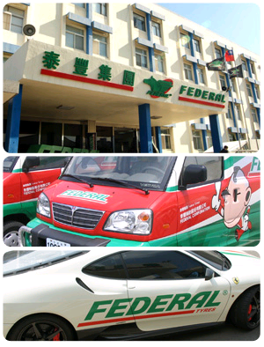
1.公司簡介(Company Introduction)
創立日期：1955年11月
Foundation：Nov., 1955
上市日期：1979年7月
IPO：Jul., 1979
營運總部：台灣桃園
Headquarter：Taoyuan , Taiwan
生產基地：觀音廠
Production Plants：Chungli Plant/Guanyin Plant
資本額：新台幣47.33億元
Capital：TWD 47.33 billion
董事長： 江慶興
Chairman：Chiang Ching-Hsing
員工數：集團 535人
Number of Employees：535 (Global)
主要產品：輻射層汽車外胎、競速用胎等
Main Products：PCR、Motorsports etc.
營業比率：外銷85%、內銷15%
Business ratios：Foreign Sales 85% 、Domestic Sales 15%

Slide 5
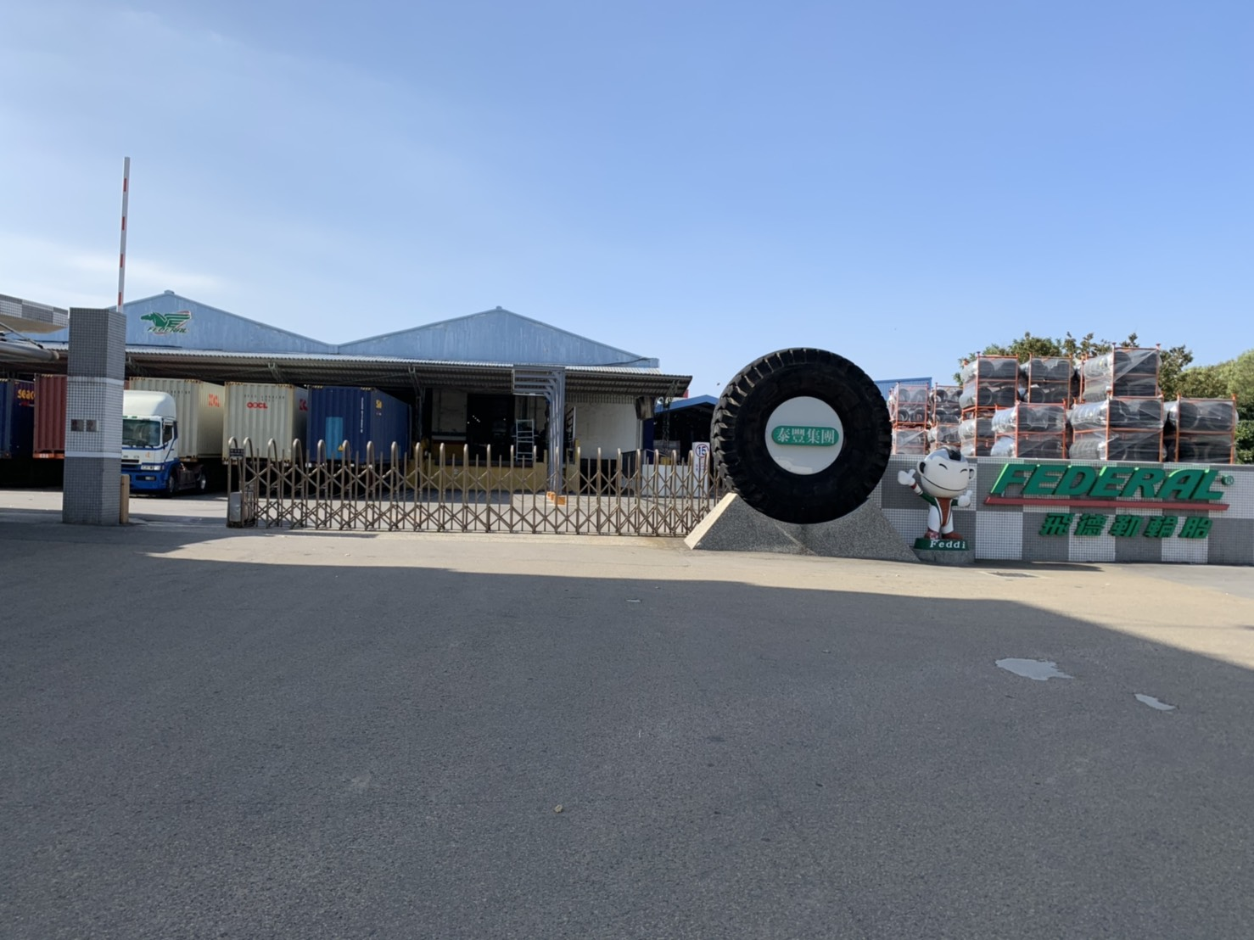
中壢廠(Chungli Plant)
佔地面積：26,807坪
Land Area：26,807 ping (88,619 square meters)
年產能：停產 (由於美國執行反傾銷稅)
Discontinued Production(Due to US implements anti-dumping duties)

Slide 6
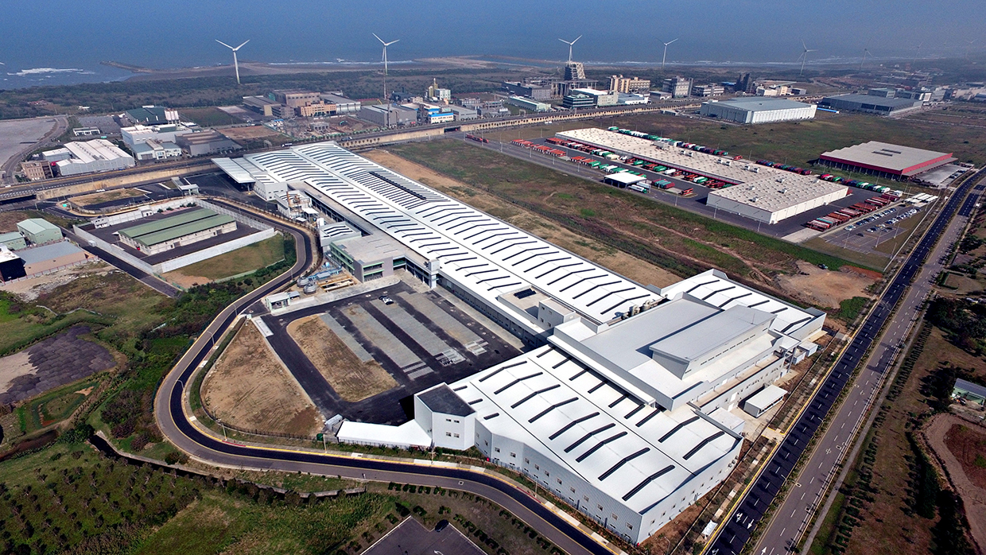
觀音廠(Guanyin Plant)
佔地面積：34,688坪
Land Area：34,688 ping (114,672 square meters)
年產能：300萬條
Annual Production Capacity：3 million tires

Slide 7
3.營運報告(Operating Report)
美國反傾銷影響響
1.營收目前每月營收新台幣1.2億元，較2020年減少近4億元。
2.營業利益累計上半年損失約新台幣3.6億，較去年同期減少損失。

Slide 9
合併綜合損益表(Statements of Comprehensive Income)
 |  |  |  |  | Unit:NT$million
Items | 2022 Q2 | % | 2021 Q2 | % | Variance
營業收入 net revenues | 740 | 100 | 883 | 100 | (144)
營業成本 cost of good sold | (750) | (102) | (1,263) | (143) | 513
營業毛利 gross profit | (11) | (2) | (380) | (43) | 370
營業費用 operating expenses | (356) | (48) | (703) | (80) | 347
營業利益 operating profit | (367) | (50) | (1,083) | (123) | 716
營業外收支 non-operating gain&loss | 52 | 7 | (331) | (37) | 383
稅前淨利 income before tax | (315) | (43) | (1,414) | (160) | 1099
所得稅(費用)利益 income tax | (1) | (0) | (1) | (0) | 0
本期淨損 net income after tax | (316) | (43) | (1,415) | (160) | 1099
每股盈餘 EPS | (0.69) |  | (3.08)

Slide 10
合併資產負債表(Balance Sheet )
 |  |  |  |  | Unit : NT$million
Items | 2022 Q2 | % | 2021 Q2 | % | Variance
現金與約當現金 Cash & Cash Equivalent | 1,321 | 11% | 1,091 | 8% | 230
存貨 Inventory | 599 | 5% | 1,062 | 8% | (463)
流動資產 Current Asset | 4,935 | 43% | 3,036 | 23% | 1,899
固定資產 Fixed Asset | 6,118 | 54% | 6,494 | 50% | (376)
資產總計 Total Assets | 11,367 | 100% | 12,950 | 100% | (1,583)
短期借款 Short-Term Loan | 1,236 | 11% | 1,326 | 10% | (91)
長期借款 Long-Term Loan | 3,626 | 32% | 3,940 | 30% | (314)
負債總計 Total Liabilities | 6,347 | 56% | 6,776 | 52% | (429)
股東權益總計 Stocksholders' Equity | 5,020 | 44% | 6,174 | 48% | (1,154)
負債及股東權益總計 Total Liabilities & Equity | 11,367 | 100% | 12,950 | 100% | (1,583)

Slide 11
4. 未來展望
營運面：
全球布局，積極拓展美國以外市場，並開發美國當地NON DOT輪胎客戶。
開發UTV、ATV及Drag Radial等特殊輪胎。
延續美國區域之銷售，尋求海外代工生產自有品牌(PCR、LT) 。
觀音廠承接代工訂單以填補產能。
資產面：
依自辦市地重劃計畫執行專案。
中壢廠及工商綜合區土地開發或處分。

Slide 12
4. 未來展望
提升非美國市場銷售比重
美國反傾銷調查因應對策
調整銷售區域:洽詢北美以外客戶(歐洲、中南美及亞洲區…)
土地資產活化
工商綜合區
分散產地因應貿易關稅風險。
公司發展著重產品研發、行銷及服務提升競爭力。
已研發完成非課美反傾銷關稅產品(ATV、UTV、SSV)，並開始恢復銷美。
由生產製造轉型為服務製造。
積極尋海外代工合作生產
工23都市計劃已通過市地重劃計劃書

Slide 13
決議及辦理情形
桃園都市計畫委員會第35次會議審議通過，108年9月24日公告
會議紀錄，起算3年送件程序及時程(111年9月23到期)

Slide 15
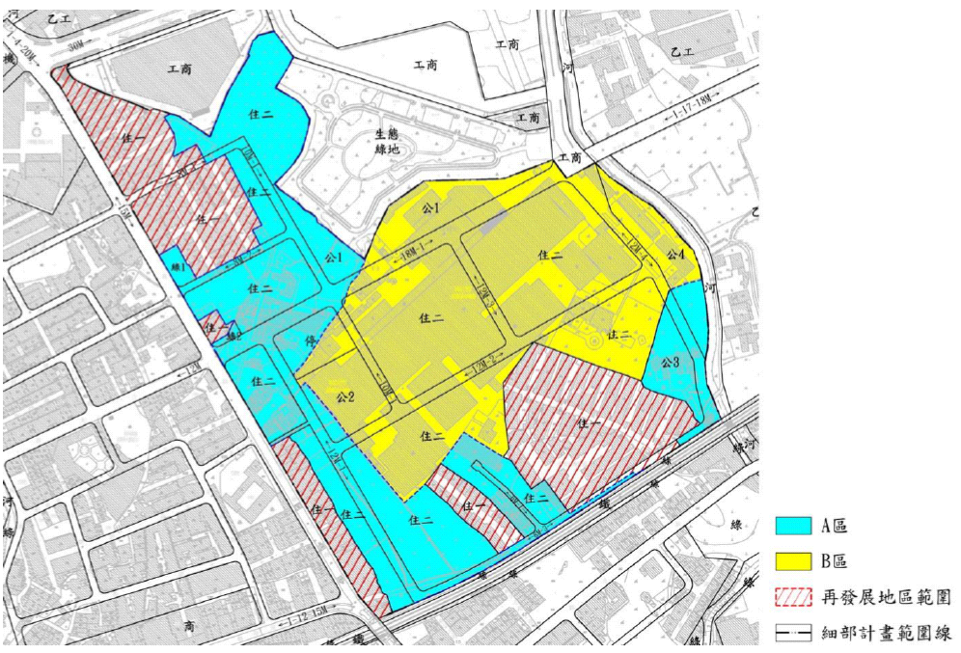
住宅區(目前分區住附)
基地 | 26,994坪
建蔽率/容積率 | 50% 200%
B區公共設施用地比例為37.66%

Slide 16
重劃範圍

Slide 17
建蔽率 60% 容積率360%

Slide 18
Q&A
THANK YOU !

